Slide 1

Муниципальное образовательное учреждение средняя общеобразовательная школа №43
Десятичная запись дробных чисел
Якименко Марина Александровна
учитель математики

Slide 2
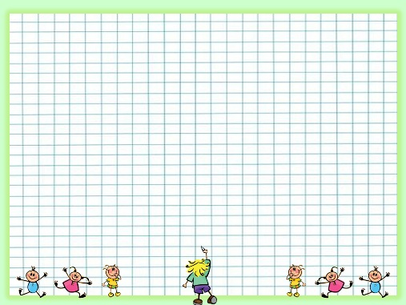
Десятичная запись дробных чисел
Образовательные: организовать работу учащихся по изучению первичному закреплению понятия «десятичная дробь», алгоритма записи десятичных дробей, формировать умение читать и записывать десятичные дроби, формировать навыки записи обыкновенных дробей в виде десятичных и десятичных в виде обыкновенных.
Развивающие: развивать у учеников математическую речь, логическое мышление, способствовать развитию самостоятельности, умению оценивать свою работу.
Воспитательные: воспитывать интерес к математике, дисциплинированность, ответственное отношение к учебному труду.

Slide 3
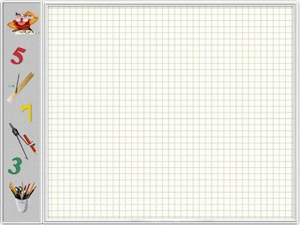
Предмет: Математика Тема: Десятичная запись дробных чисел Класс: 5 класс Предварительные знания: Понятие «обыкновенные дроби», сложение и вычитание дробей с одинаковыми знаменателями, правильные и неправильные дроби.
Заметки к уроку:
Повторить понятие обыкновенной дроби.
Ознакомить учащихся с понятием «десятичная дробь» и дать объяснение нового материала.
Закрепить изученный материал, используя различные дидактические игры на уроке.

Slide 4


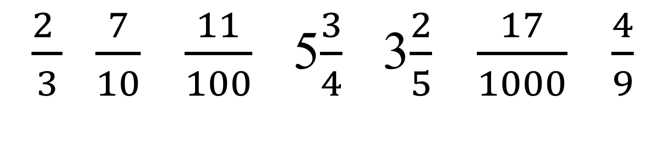
Запишите обыкновенные дроби
$\frac{2 }{3} \frac{7}{10} \frac{11}{100}$ 5$\frac{3}{4}$ 3$\frac{2}{5} \frac{17}{1000} \frac{4}{9}$

Slide 5
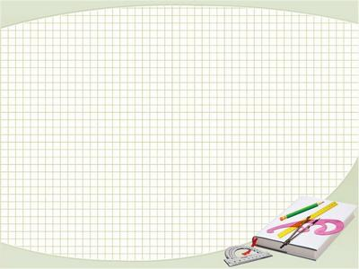

Чтение и запись десятичных дробей
2$\frac{4}{10}$ = 2,4 Две целых четыре десятых
$\frac{3}{100}$ = 0,03 Нуль целых три сотых
6$\frac{13}{1000}=6,013$ Шесть целых тринадцать тысячных
…сколько нулей в знаменателе – столько цифр после запятой…

Slide 6
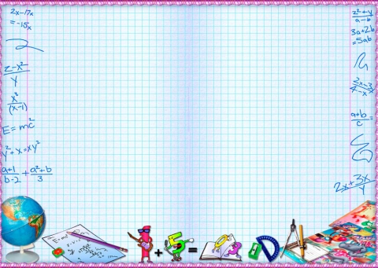
Нажмите на кубик и прочитайте десятичные дроби
0,873
13,62
60,06
0,08
120,16
555,5
0,3485
8,0873
3,333

Slide 7


Запишите число в виде десятичной дроби
Пример
3 целых 7 десятых
6 целых 34 сотых
4 целых 2 сотые
22 целых 222 тысячных
3 целых 5 десятых
5 сотен и 5 сотых
0 целых 41 тысячная
Ответ
3,7
6,34
4,02
22,222
3,5
500,05
0,041

Slide 8

Заполните пропуски
20,3 - двадцать_________ и три ____________
2,03 - ______________ и три _______________
0,007 - __________ целых и семь ___________
42,06 - _______________________ целых и
шесть __________
5,004 - ________ целых и четыре____________
0,01 - _________ целых и _________ сотая
34,0006 - __________________ целых и
шесть_________________________

Slide 9
Проверка
20,3 – двадцать целых и три десятых
2,03 – две и три сотых
0,007 - нуль целых и семь тысячных
42,06 – сорок две целых и
шесть сотых
5,004 – пять целых и четыре тысячных
0,01 – нуль целых и одна сотая
34,0006 – тридцать четыре целых и
шесть десятитысячных
ё

Slide 10

Разбить на 2 столбика предложенные числа
71,82 35,51 70,64 3/2
406/21 5/37 5,003 68,004
25/60 52/805 0,005 108,53
73/5 32/306 8,603 65/4
Обыкновенные дроби | Десятичные дроби

Slide 11
Проверка
Обыкновенные дроби | Десятичные дроби
3/2 | 70,64
25/60 | 35,51
406/21 | 5,003
52/805 | 71,82
56/4 | 0,005
73/5 | 8,603
5/37 | 68,004
32/306 | 106,53

Slide 12

Разложить число 65,931 по разрядам
Значение | Разряд
 | разряд единиц
 | разряд десятых
 | разряд тысячных
 | разряд сотых
 | разряд десятков
5
9
1
3
6

Slide 13

Расположите числа в порядке возрастания
0,583 0,832 0,0916 0,10946
0,2 0,0057 0,28 0,201
0,0057
0,0916
0,10946
0,2
0,201
0,28
0,583
0,832

Slide 14
Расположите числа в порядке убывания
0,8756 0,98456 0,79012 0,50678 0,3066 0,90876 0,578 0,358
0,98456
0,90876
0,8756
0,79012
0,578
0,50678
0,358
0,3066

Slide 15

Десятичная запись дробных чисел
1. Уравнять, если необходимо, число цифр в числителе с числом нулей в знаменателе
2. Записать целую часть (она может быть равна нулю)
3. Поставит запятую, отделяющую целую часть от дробной части
4. Записать числитель дробной части

Slide 16

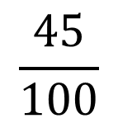

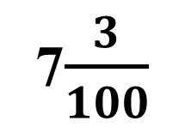




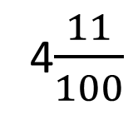
Запишите обыкновенные дроби в виде десятичных и десятичные в виде обыкновенных
$$\frac{23}{1000}$$
$$\frac{9}{10}$$
7$\frac{3}{100}$
$$\frac{43}{10}$$
0,023
0,9
7,03
4,3
0,45 0,07 4,11 12,02
$$\frac{7}{100}$$
4$\frac{11}{100}$
12$\frac{2}{10}$

Slide 17


Физкультминутка

Slide 18


Slide 19













Запишите в виде десятичных дробей
5$\frac{6}{100}=$
$$\frac{3}{10}=$$
$$\frac{5}{10000}=$$
5,06
0,3
0,0005
4$\frac{3}{100}=$
51$\frac{32}{1000}=$
51,032
$$\frac{71}{100}=$$
4,03
0,71
2$\frac{9}{10}=$
$$\frac{27}{1000}=$$
2,9
0,027
30$\frac{2}{100}=$
30,02
$$\frac{4}{1000}=$$
$$\frac{201}{100}=$$
4$\frac{47}{1000}=$
4,047
0,004
2,01

Slide 20

Ответьте на вопросы
1. Между какими разрядами в записи десятичной дроби ставится запятая?
2. Что обозначает число, записанное до запятой?
3. Что обозначает число, записанное после запятой?
4. Как определить, сколько знаков должно быть после запятой?
5. Сколько знаков будет после запятой, если знаменатель 1000?

Slide 21









Какие из этих дробей можно представить в виде десятичных?

Slide 22








Ответить на вопросы
Какому дробному числу соответствует по-новому записанное число?
0,06
Какому дробному числу соответствует по-новому записанное число?
2,03
Какому дробному числу соответствует по-новому записанное число?
31,696
Какому дробному числу соответствует по-новому записанное число?
59,005
Какому дробному числу соответствует по-новому записанное число?
1,702
Какому дробному числу соответствует по-новому записанное число?
7,8
Какому дробному числу соответствует по-новому записанное число?
63,001
Какому дробному числу соответствует по-новому записанное число?
14,0807
Какому дробному числу соответствует по-новому записанное число?
0,385

Slide 23

Выбрать правильный вариант ответа
Как записывается число одиннадцать целых пять тысячных?
А
11,005
С
11005
В
11,500
D
11,0005

Slide 24
Выбрать правильный вариант ответа
В каком разряде числа 1,020345 записана цифра 3?
А
В разряде сотых
С
В разряде тысячных
В
В разряде десятитысячных
D
В разряде стотысячных

Slide 25
Выбрать правильный вариант ответа
Какое из следующих чисел является наименьшим?
А
0,5
С
0,105
В
0,25
D
0,125

Slide 26
Выбрать правильный вариант ответа
Укажите верное равенство?
А
0,056 м = 56 см
С
0,056 м = 5,6 см
В
0,056 м = 0,56 см
D
0,056 м = 560 см

Slide 27
Выбрать правильный вариант ответа
Выразите в килограммах: 1 кг 70 г?
А
1,7 кг
С
1,007 кг
В
1,07 кг
D
1070 кг

Slide 28
Выбрать правильный вариант ответа
При подстановке какой из цифр 0,1,2 или 3 вместо звездочки (*) неравенство 6,*7>6,27 окажется верным
А
2
С
0
В
3
D
1

Slide 29

Тест по математике
Десятичная запись числа

Slide 30

1. Укажите верную запись числа «три целых пять сотых»
3,50
А
3,05
3,05
В
3,003
С

Slide 31
2. Запишите дробь 6/1000 в виде десятичной дроби
0,006
0,006
А
0,06
В
0,600
С

Slide 32
3. В каком разряде числа 7,1407 стоит цифра 4?
десятых
А
тысячных
В
сотых
сотых
С

Slide 33
4. Какая цифра стоит в разряде десятых числа 86,3042?
3
3
А
6
В
0
С

Slide 34
5. Выразите в дециметрах 3 дм 1 см
А
3,01 дм
3,1 дм
В
3,1
С
3,001 дм

Slide 35
6. Выразите в килограммах 5 кг 67 г
5,67
А
56,7
В
56,067
56,067
С

Slide 36
7. Выразите в тоннах и килограммах 24,300 т
24 т 3 кг
А
24 т 300 кг
24 т 300 кг
В
24 т 30 кг
С

Slide 37
8. Выразите в метрах и сантиметрах 2,09 м
20 м 9 см
А
2 м 90 см
В
2 м 9 см
2 м 9 см
С

Slide 38
9. Какая цифра стоит в разряде десятых в записи числа 23,456?
4
4
А
3
В
5
С

Slide 39
10. Укажите верную запись семь целых пять тысячных
7,05
А
7,005
7,005
В
7,5
С

Slide 40

Рефлексия
На уроке я работал….
Своей работой на уроке я…
Урок для меня показался…
За урок я…
Моё настроение….
Материал урока мне был…
Домашнее задание мне кажется…
активно
пассивно
доволен
не доволен
коротким
длинным
не устал
устал
стало лучше
стало хуже
интересен
полезен
скучен
бесполезен
легким
трудным

Slide 41
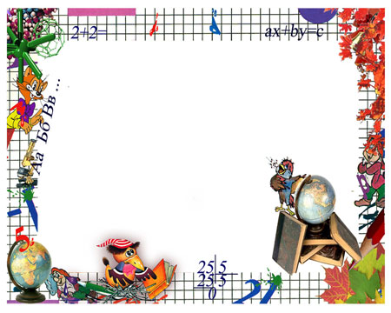

Спасибо за внимание!!!

